Slide 1
Волонтерский
Центр СГУ

Slide 2

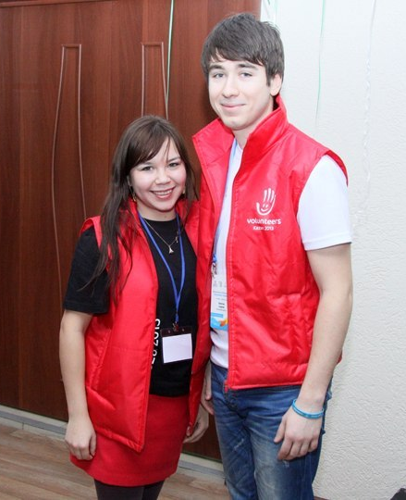

Волонтёрский центр СГУ был открыт в 2011 году.
Это первый центр Саратовской области, открытый на базе образовательной организации.

Slide 3












Направления
деятельности
Патриотическое
Социальное
Помощь
животным
Экологическое
Событийное

Slide 4

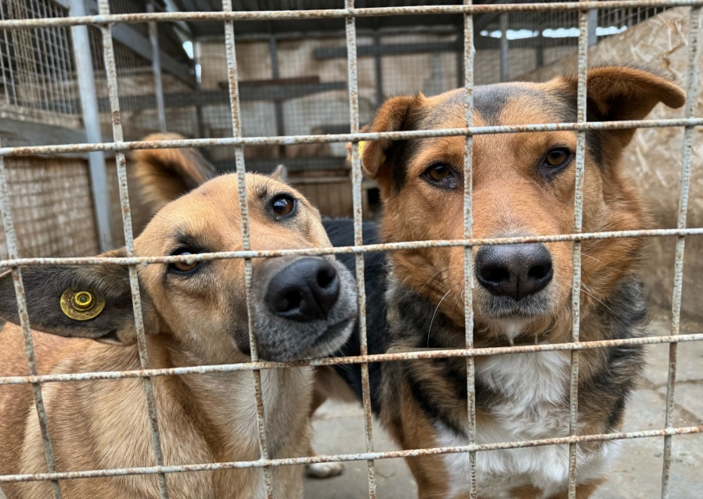

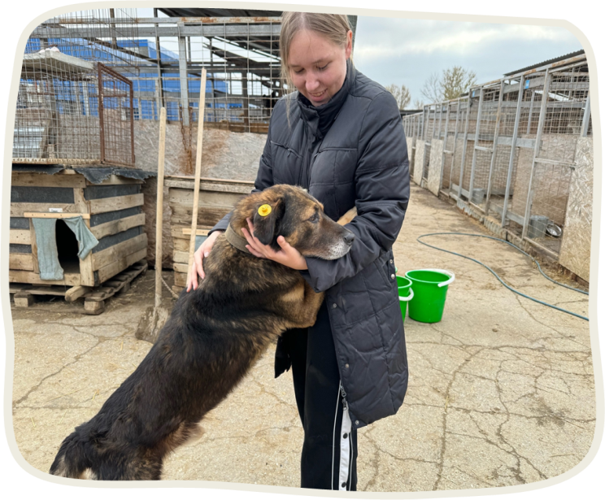
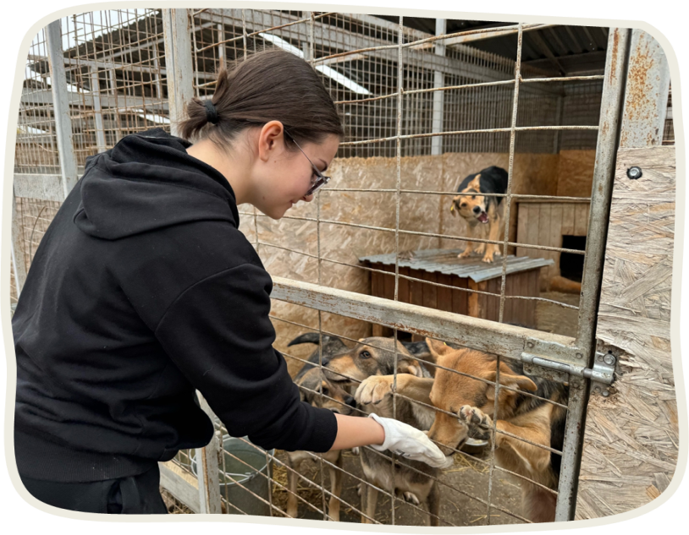


Помощь животным
Волонтерский Центр СГУ активно сотрудничает с приютом «Мокроносы», в котором проживает около 450 собак. На регулярной основе волонтеры собирают корм и приезжают в сам приют для уборки вольеров.

Slide 5
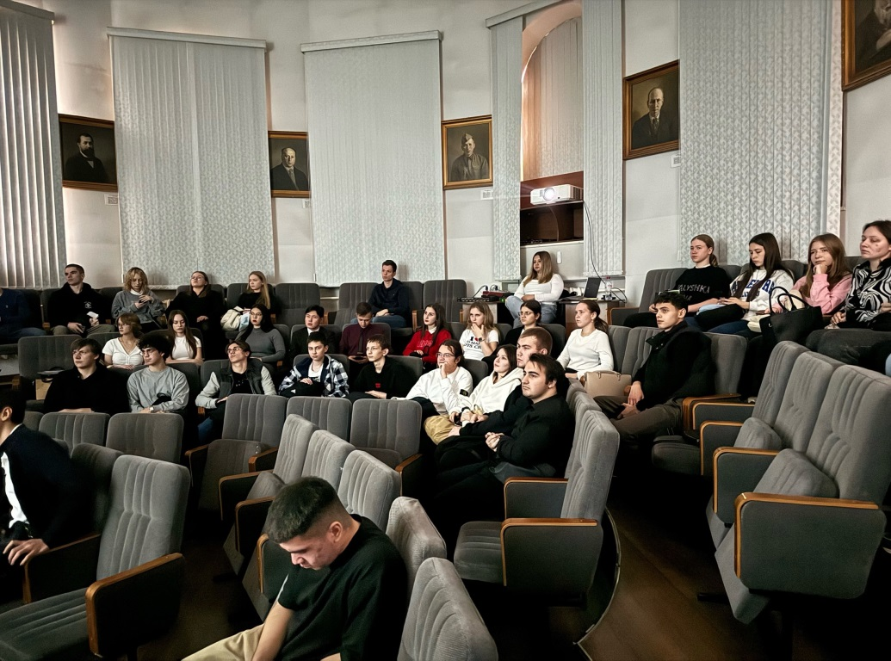


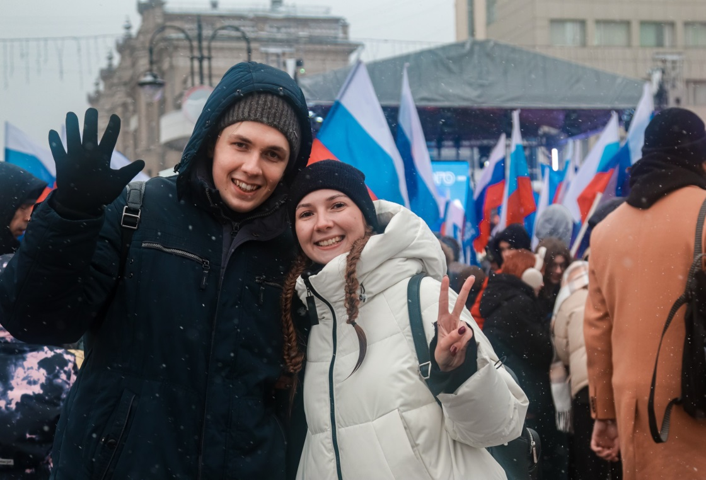


Патриотическое
Патриотическое волонтерство - это активная форма любви к своей стране, выражающаяся в бескорыстной помощи и участии в важных для общества проектах. Это не просто флаг в руках, а действительно важный вклад в развитие и процветание нашей Родины.
На базе СГУ открыт штаб «Волонтеров Победы», занимающихся сохранением исторической памяти. Волонтеры организуют тематические мероприятия и кинопоказы для патриотического воспитания молодежи.

Slide 6


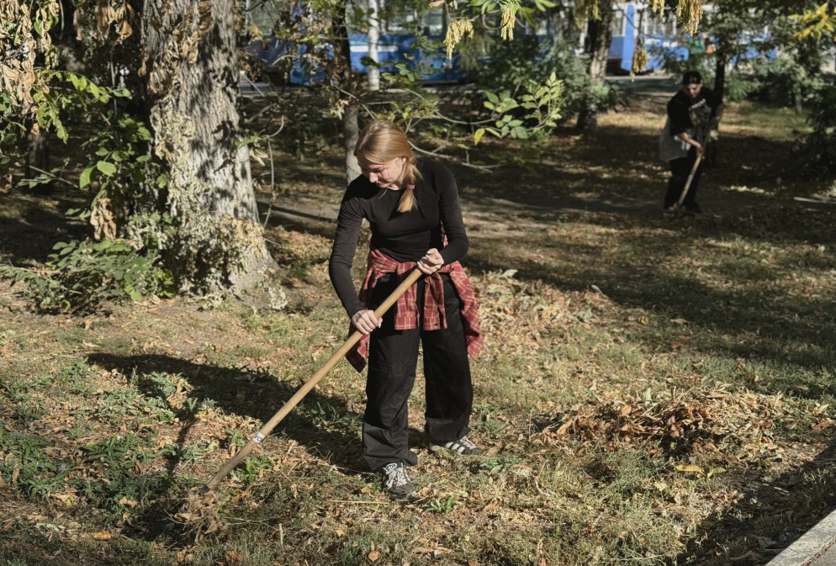



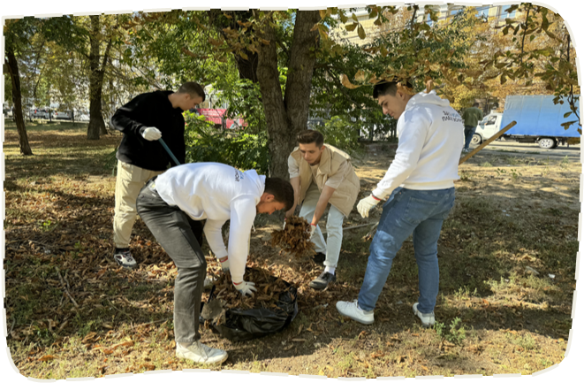
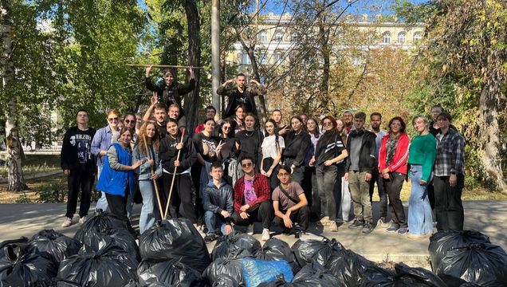
Экологическое
Экологическое волонтерство - это активная форма заботы о нашей планете. Это не просто уборка мусора или посадка деревьев - это создание позитивных изменений в мире.
Волонтеры СГУ:
Участвуют в субботниках;
Создают уникальные экологические проекты;
Собирают макулатуру для переработки

Slide 7



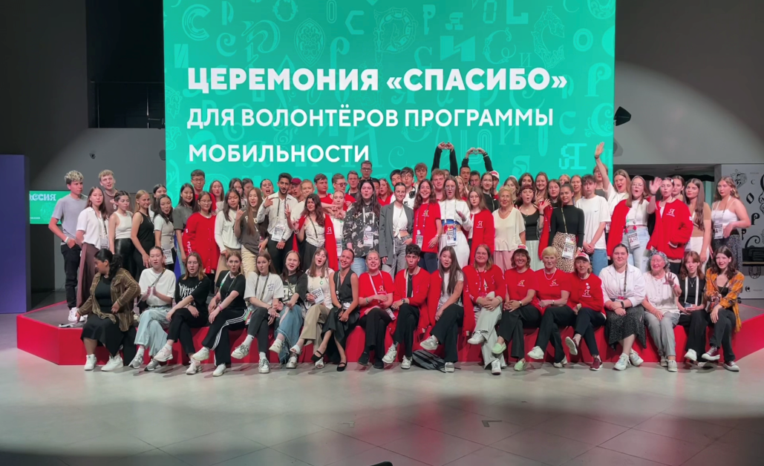



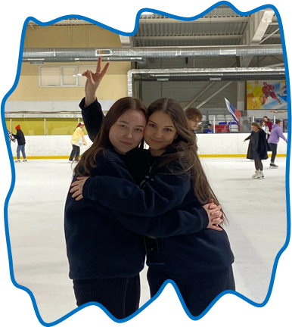

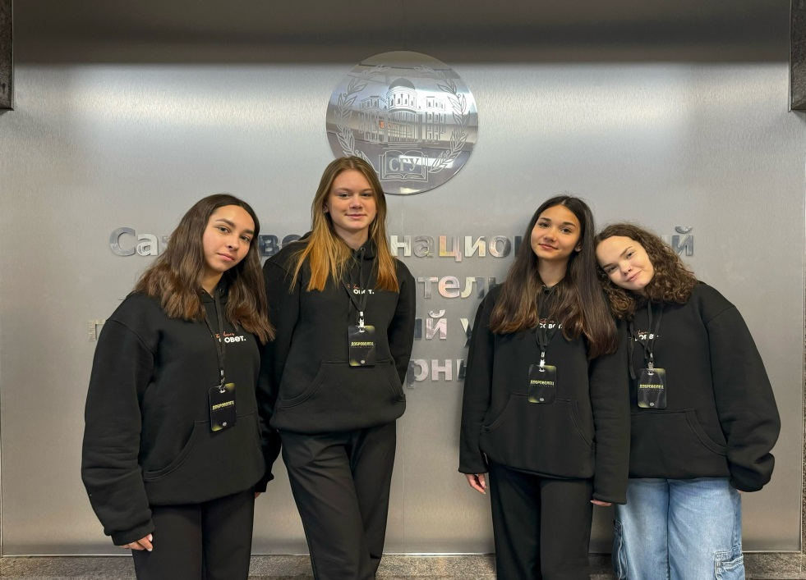

Событийное
Событийное волонтерство - это активное участие в организации и проведении различных мероприятий.
Волонтеры СГУ принимали участие:
Зимней Универсиады в Красноярске;
Олимпийских игр в Рио-де-Жанейро;
Международной выставке-форуме «Россия» в Москве;
Международном турнире «Игры Будущего» в Казани;
Всемирном фестивале молодежи в Сочи

Slide 8
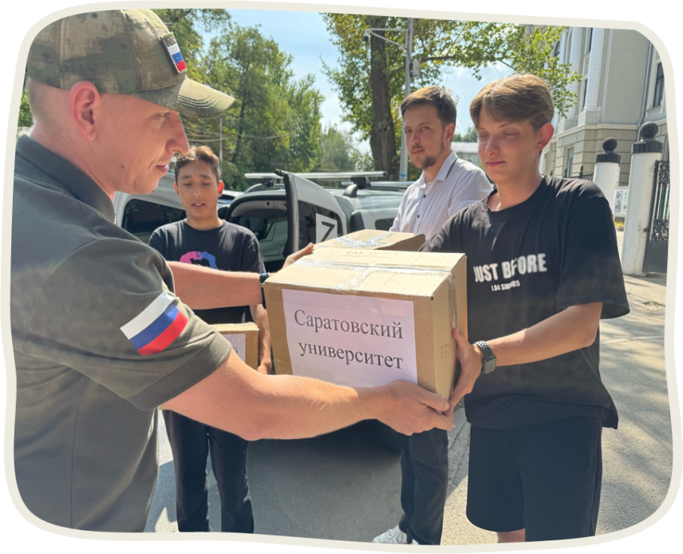

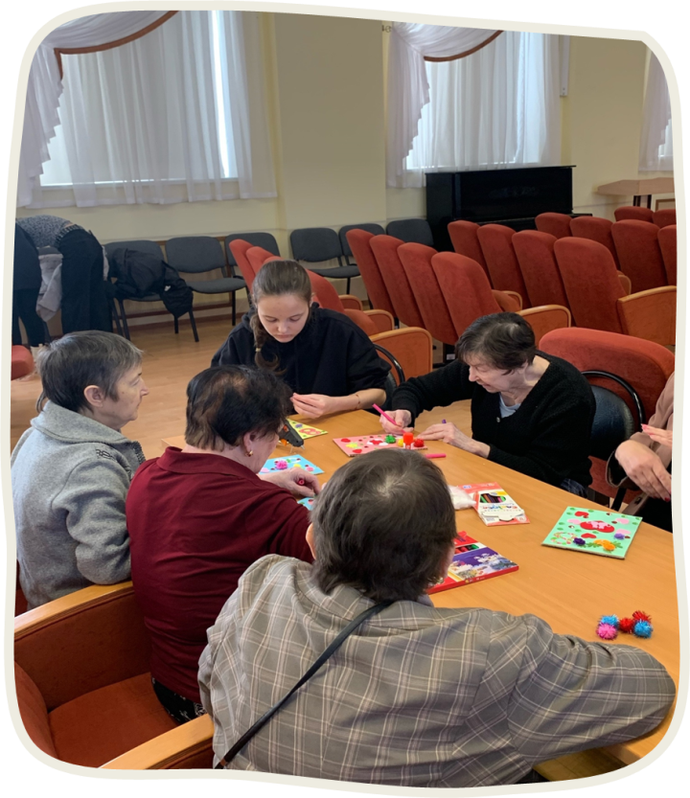
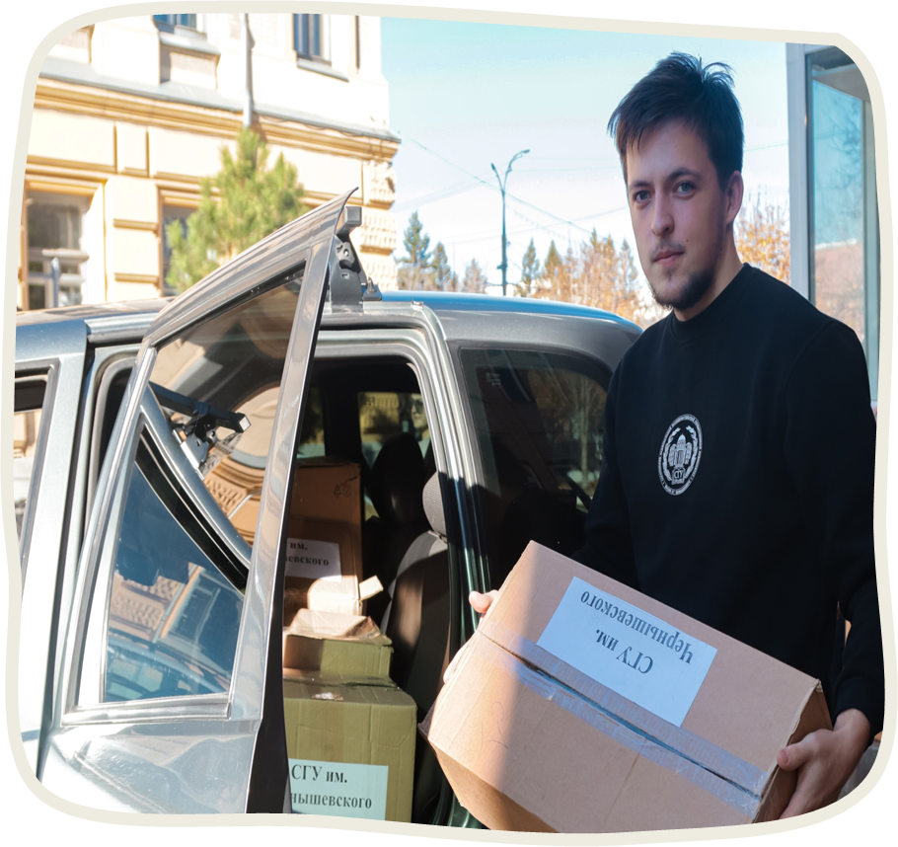
Социальное
Социальное волонтерство - это бескорыстная помощь людям, нуждающимся в поддержке. Это широкое поле деятельности, охватывающее множество сфер жизни и помогающее решить разнообразные проблемы в обществе.
Активисты Волонтерского Центра СГУ:
Собирают гуманитарную помощь;
Помогают пожилым людям;
Организовывают акции

Slide 9



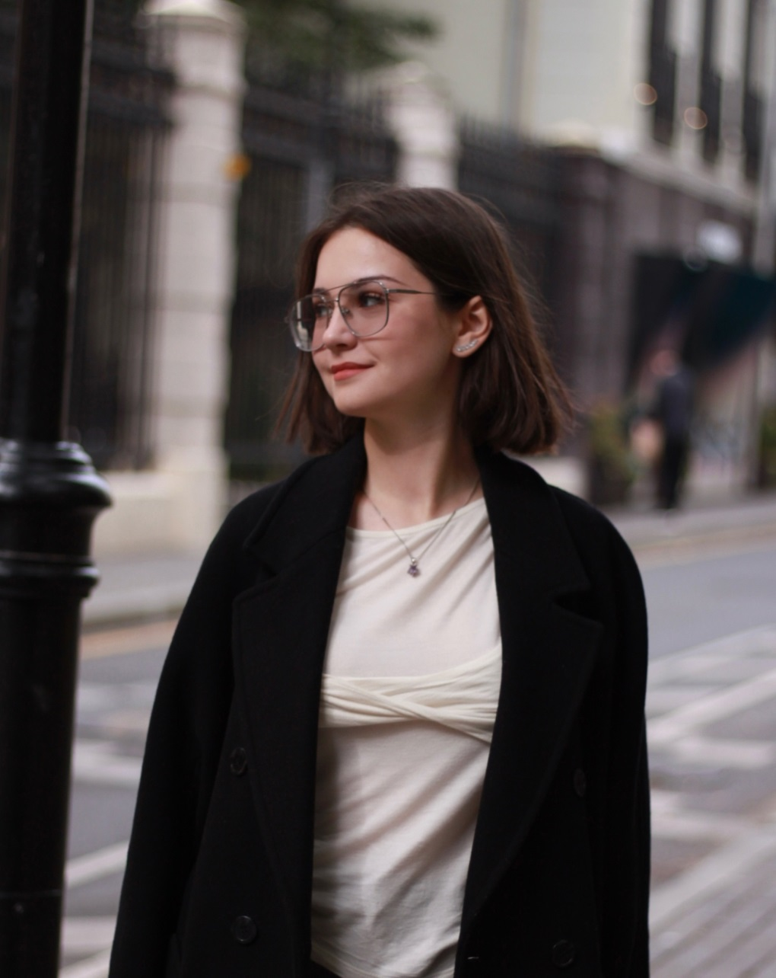



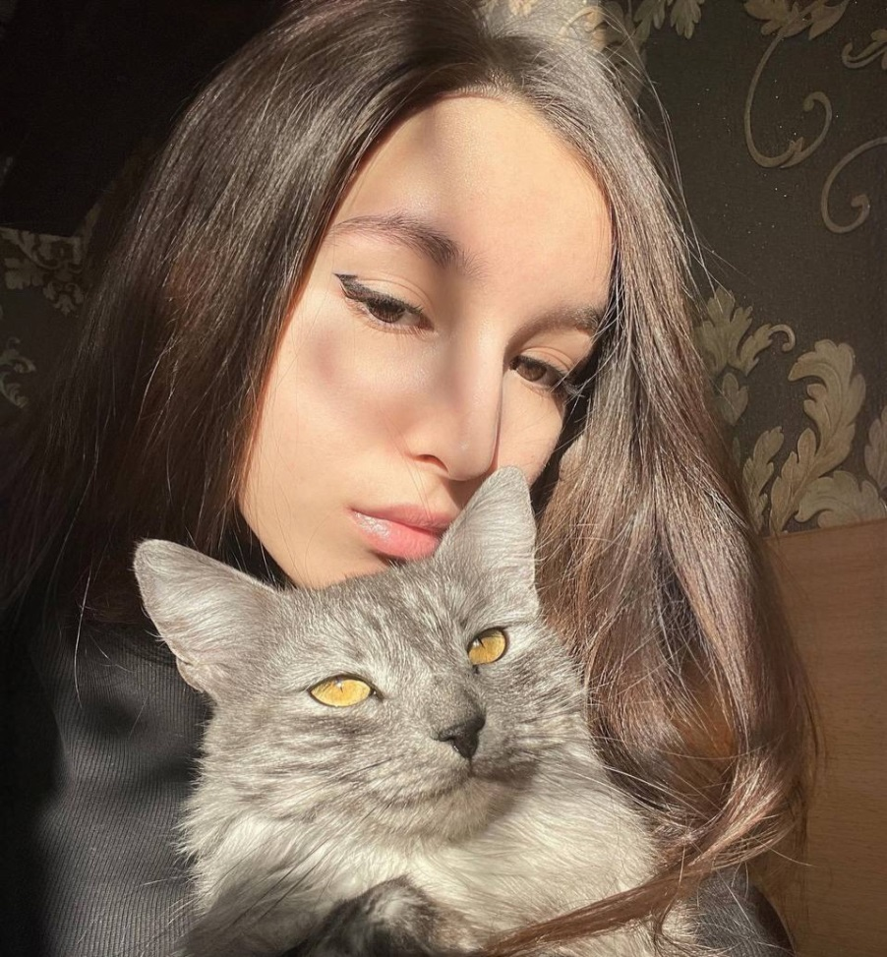

Руководство Центра
Мартынова Вероника
Заместитель руководителя Волонтерского Центра
Сафронова Наталия
Руководитель Волонтерского
Центра

Slide 10


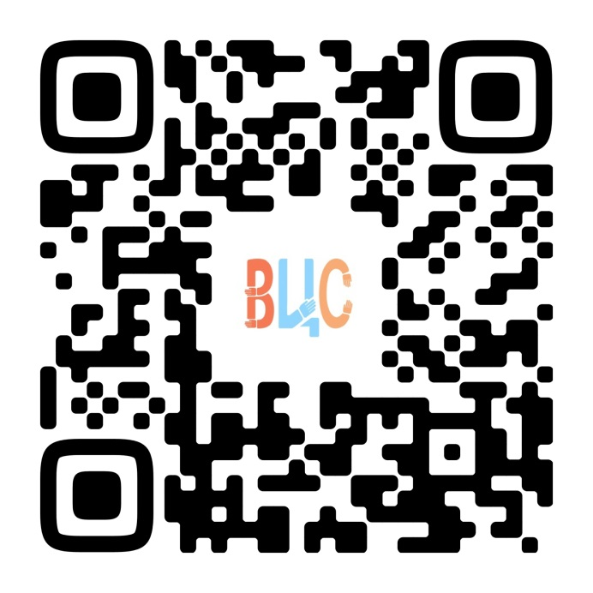
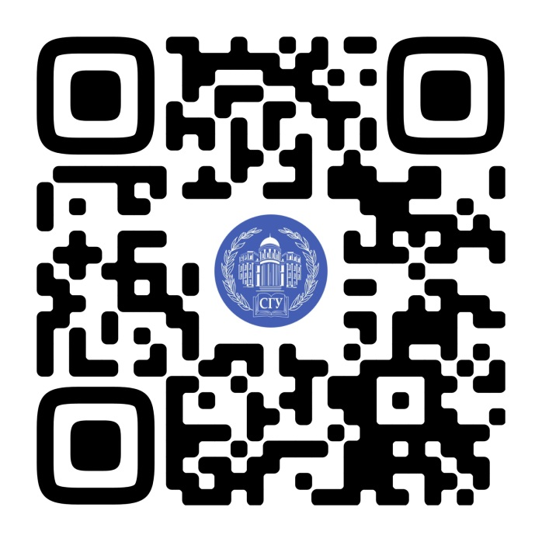


Наши социальные сети
Сообщество
Университета
Мы на Добро.ру
Сообщество ВЦ

